Slide 1
Gépjárműkövetés a mesterséges intelligencia módszereivel
Szakszon Mátyás
Konzulens: Alekszejenkó Levente

Slide 2
Feladat
Rendelkezésre áll: Autók és a hozzájuk tartozó útvonalak
Cél: Új utak előállítása

Slide 3
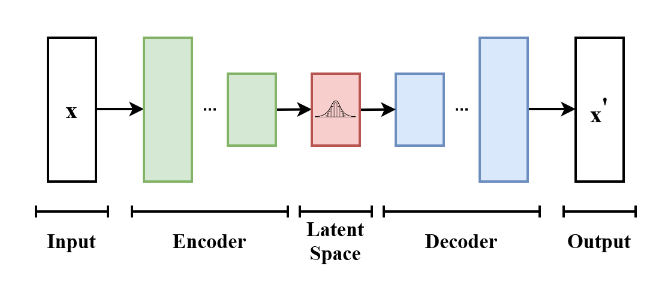
Variational autoencoder(VAE)

Slide 4
Adatelőkészítés
Adatszerkezet
Legyenek az utak egységesen 6 hosszúak
One hot encoding egy kicsit másképp

Slide 5
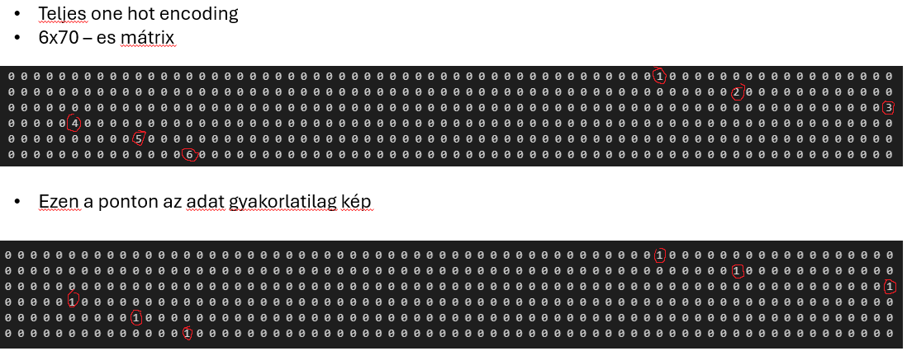
Adatelőkészítés 2

Slide 6
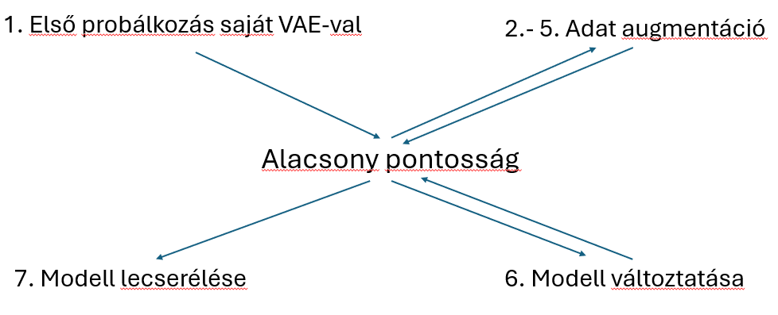
Saját modell

Slide 7
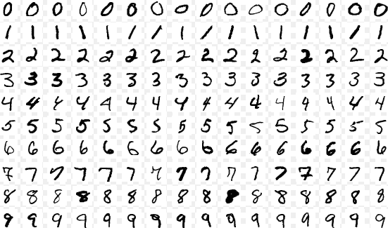
MNIST Modell without Convolution
MNIST adathamaz
28x28 pixeles képek

Slide 8
Eredmények a teszthalmazon
Accuracy
Novelti (út az adatlhalmazban)
Saját modell
Kereszteződés: 4.46%
MNIST modell:
Teljes utak visszaállítása: >31%
Kereszteződés : 78%
Validitás (út a térképen)
MNIST modell
Út a térképen: 69%
Kereszteződés: 90%

Slide 9
Eredmények a látens téren
Accuracy
Validitás (út a térképen)
Egy út látens terének környezete
Út a térképen: 48%
Kereszteződés: 84%
Random látens terek
Út a térképen: 61%
Kereszteződés: 88%

Slide 10
Hogyan tovább?
Eredmények további ellenőrzése
Egyébb statisztikák kimutatása
Grafikus ábrázolás
Modell kibővítése 6 hosszú utakról

